Slide 1
LIVRET D’ACCUEIL STAGIAIRE
ECF VIGIER
Espaly saint marcel
ECF Vigier Espaly Saint Marcel
Zone de Chanchany, Route des Estreys
43000 Espaly-Saint-Marcel
Mis à jour : 09/2022
Notes:
RAJOUTER R A CACES

Slide 2
Mot de la direction
Accueil téléphonique
Lundi : 08h-12h00 / 13h30-17h30
Mardi/Vendredi : 08h15-12h00 / 13h30 - 17h30
Merci de consulter votre convocation pour connaître vos horaires de formation
PAS D’ACCUEIL PHYSIQUE, MERCI DE VOUS REFERER A L’AGENCE DE ROCHE LA MOLIERE 42
La direction d'ECF Vigier et toutes les équipes vous souhaitent la bienvenue.
Notre organisation est accréditée Qualiopi, Iso 9001 pour fournir des prestations de qualité.
Chez ECF Vigier, vous êtes accompagné par nos équipes. L’étroite collaboration entre le formateur et le stagiaire favorisera votre réussite.
Si vous avez besoin de conseils, d’aides, n’hésitez pas à demander, nos équipes sont là pour vous accompagner au maximum.
Notes:
Rajouter plus de 6000 stagiaires nous font
Et nos réussites

Slide 3
Réussissons ensemble
Nos formations sont proposées aux personnes qui souhaitent découvrir, renouveler, valoriser leurs compétences et vivre une expérience humaine afin d’améliorer leur parcours professionnel pour développer :
Savoir faire - Savoir être - Savoir agir
La clé de réussite sera dans notre engagement commun qui permettra d'atteindre votre objectif.

Slide 4
SOMMAIRE
ECF Vigier
Présentation de l’équipe
Plan du site
Environnement
Règlement intérieur
Développement Durable
Votre formation

Slide 5
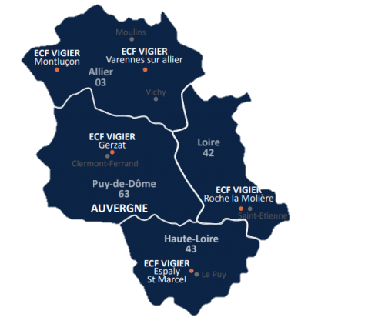
ECF VIGIER
ECF VIGIER
Organisme de formation créé en 1969
Présent sur l’ensemble de l’Auvergne de la France
avec 5 centres de formation
Cliquez ici pour découvrir le site
Notes:
Lien sur les autres centres

Slide 6
SOPHIE VIGIER
RESPONSABLE CENTRE ECF VIGIER
OLIVIER FORNERIS
REFERENT COMMERCIAL
SOPHIE FELIX
REFERENTE TRANSPORT
PATRICK AUBERT
REFERENT CACES®
LIONEL CROZIER
Conseiller Entreprise
VALENTINE LAZZAROTTO
Conseillère Particuliers
THIERRY RIFFARD
Référent CACES® 42
Présentation de l’Equipe

Slide 7
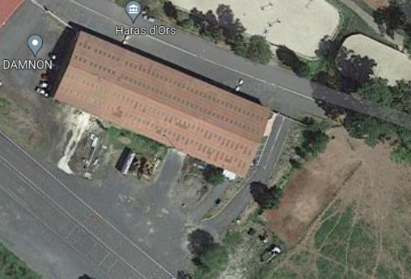
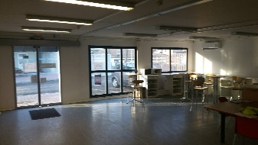
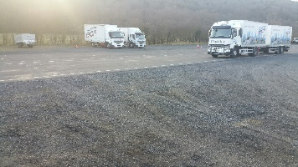
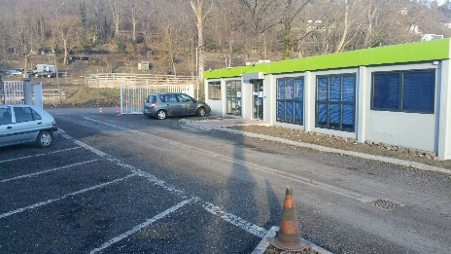
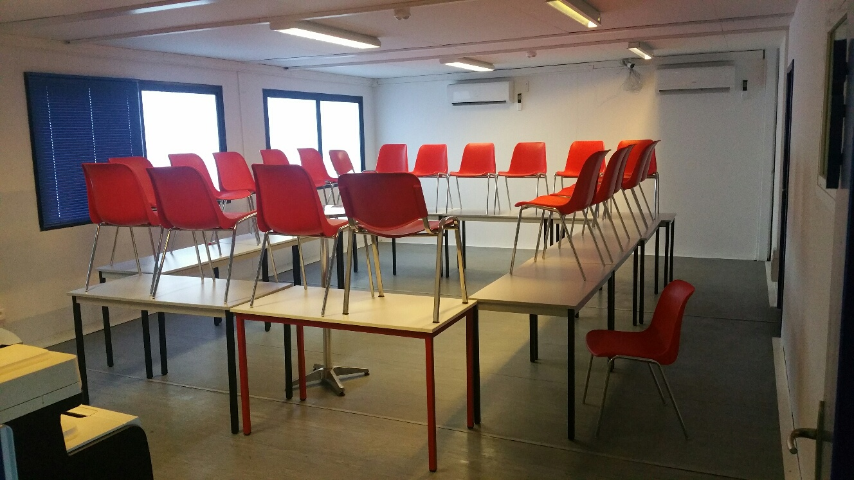
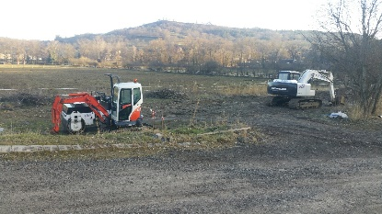
Plan du site
Parking Gratuit
CACES® R485 – R486 - R489
Aire de manœuvres + Salles de cours
Pistes de manœuvres
Transport
Salles de cours
CACES® R482
Aire de manœuvres + Salles de cours
Notes:
APR – Accueil stagiaire/ accueil global :
Machine à café /

Slide 8
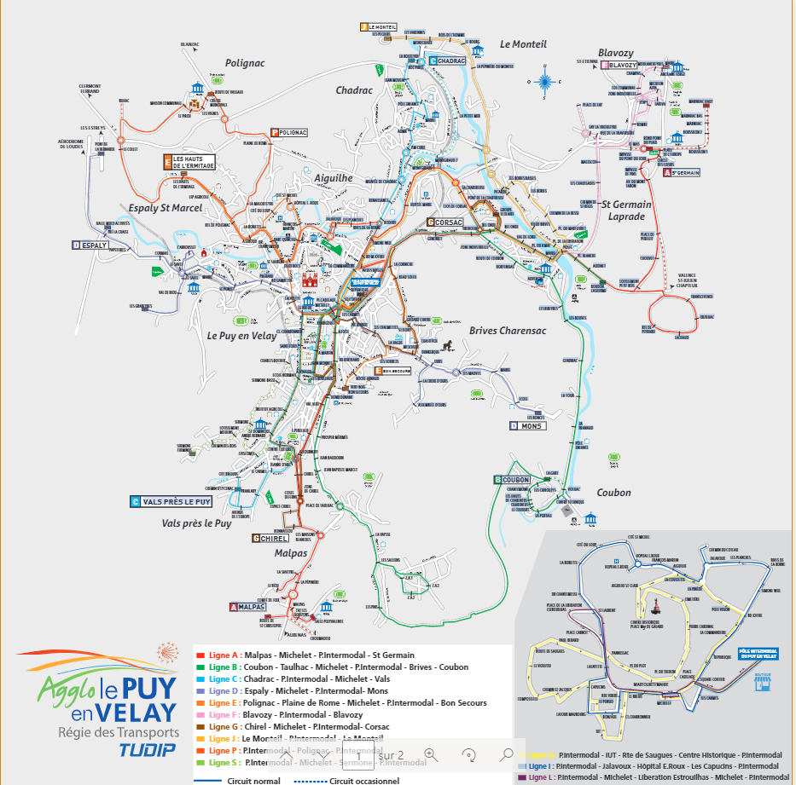
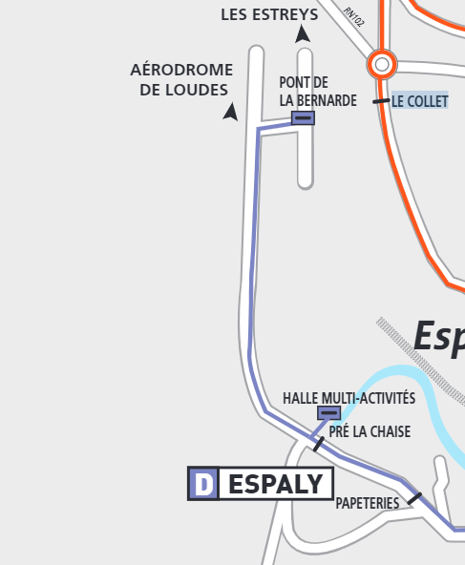
Environnement
ESPALY SAINT MARCEL
ECF VIGIER
1. Accès
Parking gratuit
Accès BUS
PENSEZ A FAIRE DU Co-voiturage
BUS
Ligne D ESPALY

Slide 9
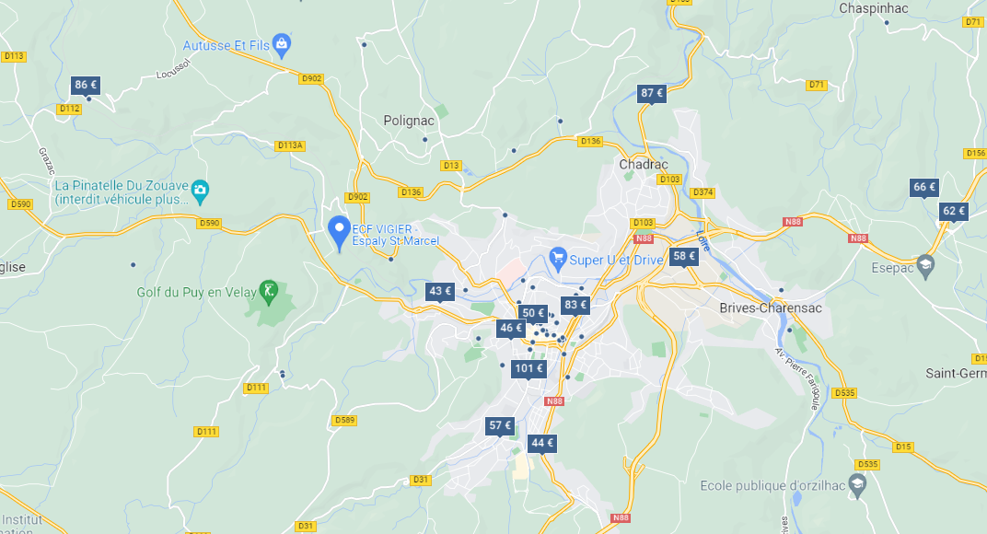
Hébergement ESPALY SAINT MARCEL
ECF VIGIER
Chambre d’hôte L'Espaviot (- de 20min à pied / 5min en voiture)
Gîte La colline aux cabanes (- de 30min à pied / 8min en voiture)
Hôtel Apart Hotel (8min en voiture) L’Estampille (10min en voiture)
Zone hébergement
Notes:
Lister restaurants
Lister hébergement

Slide 10
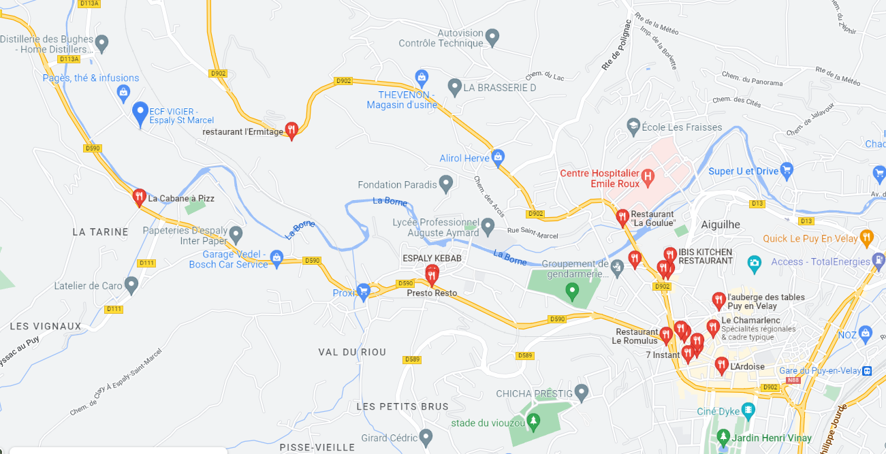
Restauration
ESPALY SAINT MARCEL
ECF VIGIER
Restauration rapide
Espaly Kebab (4 min en voiture)
Quick (11min en voiture)
Restaurants
La Cabane a Pizza (9min à pied)
Presto Resto (4min en voiture)

Slide 11
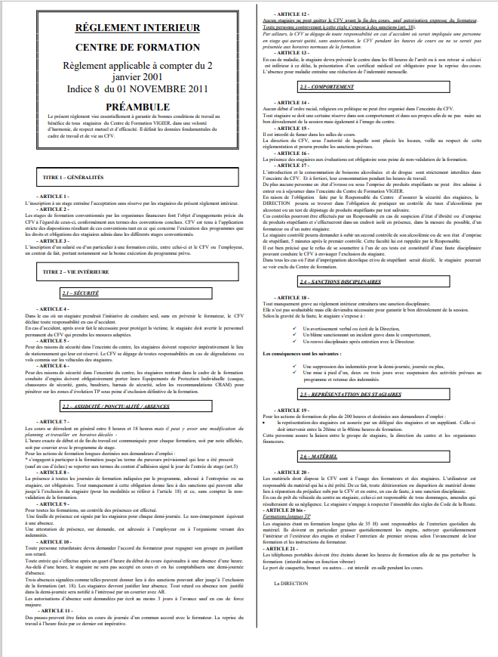
Règlement intérieur
Pendant toute votre période de formation vous êtes :
STAGIAIRE DE LA FORMATION PROFESSIONNELLE
A ce titre, comme en entreprise, vous êtes soumis à
notre règlement intérieur.
Le règlement de notre organisme complet vous a été transmis lors de votre inscription.
Une copie de ce règlement est affichée et à votre disposition.
Nous profitons de cette présentation pour vous faire
un rappel sur les points essentiels
Notes:
Signe austenciel religieux – politique – syndicale -

Slide 12
Utilisation des machines et du matériel
Les outils et les machines ne doivent être utilisés qu’après autorisation par le formateur qui a en charge la formation suivie. Tout matériel utilisé doit être rendu comme à son origine en bon état.
Toute anomalie dans le fonctionnement des machines et du matériel et tout incident doivent être immédiatement signalés au formateur qui a en charge la formation suivie
Equipement de protection individuel
Le port des EPI est obligatoire dans certaines formations, notamment l’ensemble de nos formations CACES® et sur certaines zones (Halls d’évolution et piste de conduite)

Slide 13
2. Horaires et Absences
HORAIRES
ABSENCES
Les stagiaires sont tenus d’être présent sous peine de l’application de sanctions 8H30 - 12H / 13H00 - 16H30 ou en horaires décalés sur les formations de circulation transport : 6H - 13H ou 13H - 20H
Les seuls absences justifiées sont - Les absences pour raisons médicales justifiées dans les 48 heures par un certificat médical (le stagiaire ayant au préalable averti immédiatement par téléphone) - Les absences pour évènements familiaux
Attention ! Sur certaines formations aucune absences n'est autorisées
Notes:
Mettre tout au même visu / temps de Pause
Enlever texte du haut

Slide 14
3. Sanctions
Tout manquement du stagiaire à l’une des prescriptions du présent règlement intérieur pourra faire l’objet d’une sanction
Selon la gravité du manquement constaté, la sanction pourra consister :
Constitue une sanction au sens de l’article R6352-3 du Code du Travail « toute mesure, autre que les observations verbales, prises par le responsable de l’organisme de formation ou son représentant, à la suite d’un agissement du stagiaire considéré par lui comme fautif, que cette mesure soit de nature à affecter immédiatement ou non la présence de l’intéressé dans le stage ou à mettre en cause la continuité de la formation qu’il reçoit »
Soit en un avertissement ; Soit en un blâme ou un rappel à l’ordre ; Soit en une mesure d’exclusion définitive (dans les conventions passées avec l’Etat ou la Région, des dispositions particulières sont définies en cas d’application des sanctions énoncés ci-dessus).

Slide 15
Développement durable

Slide 16
Votre formation
Formation Transport
Formation CACES®
Formation ECSR
Avant tout :
Vérifications des prérequis
Compléter la fiche de renseignement
Notes:
Voir avec sophie / faire lien avec de nouveaux power point

Slide 17
Bonne formation
A la fin de votre formation, n’hésitez pas à laisser un avis
Retrouvez-nous sur site internet et sur les réseaux
Cette photo par Auteur inconnu est soumise à la licence CC BY-SA
Notes:
Rajouter covid

